Slide 1
TILAKATSAUS
Timppa-projekti
4. palaveri
26.2.2015

Slide 2
Tehdyt toimenpiteet
Tim asennettu timppa koneelle
Tutustuttu long polling kirjastoihin (gevent- socketio, tornado ym.)
Koodaus aloitettu.
Vaatimusmäärittelyä tarkennettu.
Tutustuttu Tirrosen luentosovellukseen.

Slide 3
Seuraavat toimenpiteet
Eri dokumenttien kirjoitus jatkuu
Eri long pollaus kirjastojen kokeilu
Uuden kysymyksen luonti
Parempi ajankäytön dokumentointi

Slide 4
Kohdattuja ongelmia
TIM:n kääntäminen omilla koneilla

Slide 5
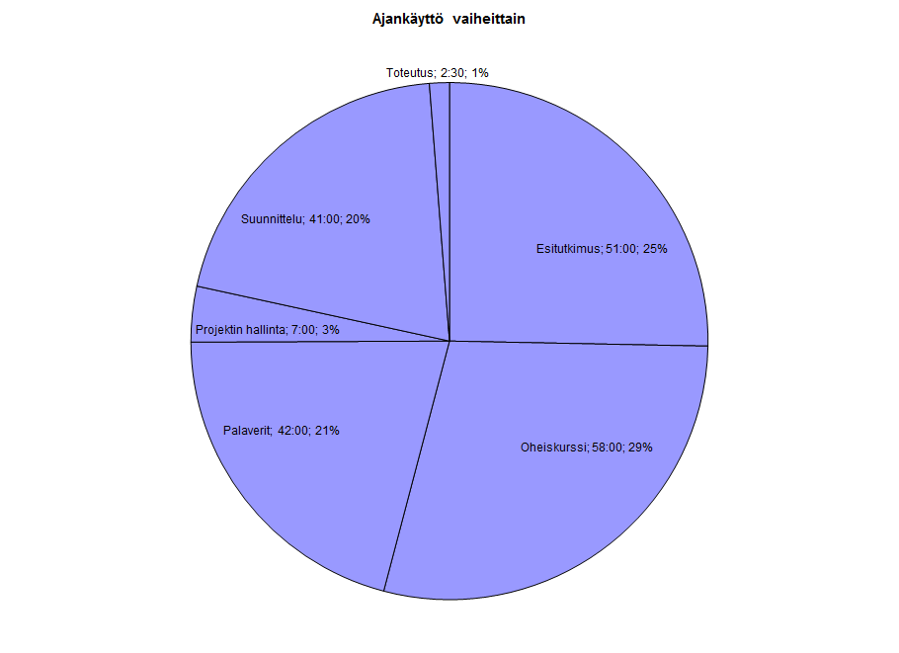
Ajankäyttö vaiheittain, viikot 5-8

Slide 6
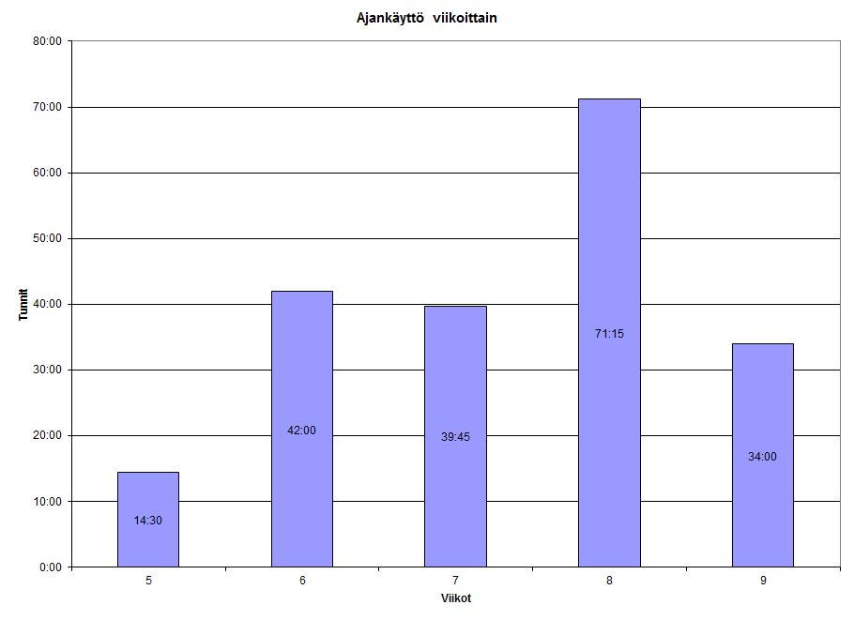
Ajankäyttö viikoittain

